Slide 1
Chào mừng các con
đến với tiết
Tiếng Việt!

Slide 2
Bài 16: TẠM BIỆT CÁNH CAM

Slide 3

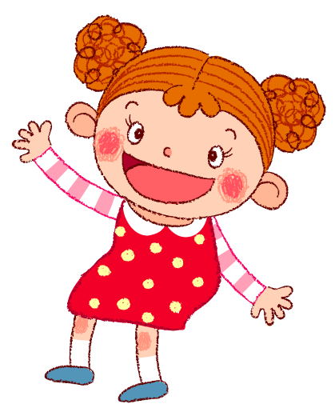


Design by: Hương Thảo
Luyện viết đoạn
(Tiết 5)

Slide 4



KHỞI ĐỘNG

Slide 5








Các con cùng lắng nghe giai điệu của bài hát “ Điều đó tuỳ thuộc hành động của bạn!” và cho biết: Bài hát muốn nhắc nhở con điều gì?

Slide 6
Bài hát muốn nhắc nhở con điều gì?
Bài hát muốn nhắc nhở các con phải có ý thức giữ vệ sinh môi trường.

Slide 7




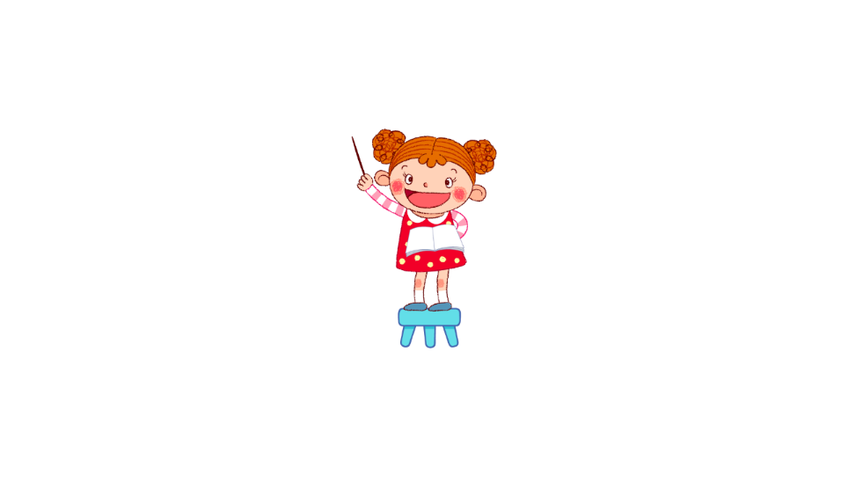


Yêu cầu cần đạt:
- Phát triển kĩ năng quan sát tranh và trả lời.
- Viết được 4-5 câu kể về việc em đã làm để bảo vệ môi trường.

Slide 8

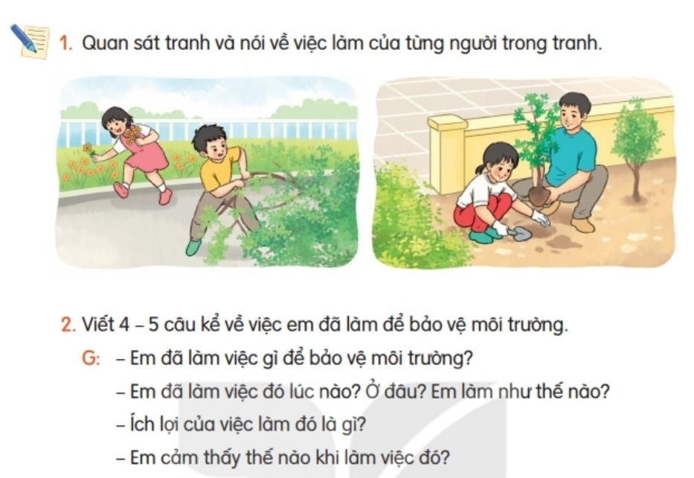
1. Quan sát tranh và nói về việc làm của từng người trong tranh
1
2
Các nhân vật trong mỗi tranh đang làm gì? Việc làm đó có ích lợi hay tác hại gì?

Slide 9
1. Quan sát tranh và nói về việc làm của từng người trong tranh
Các nhân vật trong mỗi tranh đang làm gì? Việc làm đó có ích lợi hay tác hại gì?
1
Tranh 1 vẽ 2 bạn đang hái hoa, bẻ cành, việc làm của các bạn phá hoại cảnh quan thiên nhiên, làm ảnh hưởng đến môi trường.

Slide 10
1. Quan sát tranh và nói về việc làm của từng người trong tranh
Các nhân vật trong mỗi tranh đang làm gì? Việc làm đó có ích lợi hay tác hại gì?
2
Tranh vẽ 2 bố con đang trồng cây. Việc làm này sẽ giúp môi trường sống sẽ thêm trong lành vì có nhiều cây xanh.

Slide 11
1. Quan sát tranh và nói về việc làm của từng người trong tranh
Qua những gì tìm hiểu ở BT 1, để có môi trường sống trong lành, sạch đẹp chúng ta nên làm gì?

Slide 12

2. Viết 4 – 5 câu kể về việc em đã làm để bảo vệ môi trường.
Gợi ý
- Em đã làm việc gì ? Em đã làm việc đó lúc nào? Ở đâu?
- Em làm như thế nào?
- Ích lợi của việc làm đó là gì?
- Em cảm thấy thế nào khi làm việc đó?

Slide 13
2. Viết 4 – 5 câu kể về việc em đã làm để bảo vệ môi trường.
- Em đã làm việc gì để bảo vệ môi trường?
trồng cây, nhặt rác, giữ vệ sinh nhà ở,…
- Em đã làm việc đó lúc nào? Ở đâu? Em làm như thế nào?
Đi học, ngày nghỉ, đi chơi, …
Ở nhà, (ở trường, khu phố,…)
- Ích lợi của việc làm đó là gì?
giúp cho nhà ở (trường,..) sạch đẹp …
- Em cảm thấy thế nào khi làm việc đó?
vui vẻ, tự hào, thích thú,…

Slide 14
2. Viết 4 – 5 câu kể về việc em đã làm để bảo vệ môi trường.
Kể trong nhóm
Kể trước lớp

Slide 15

Bài 2
Bài làm

Slide 16
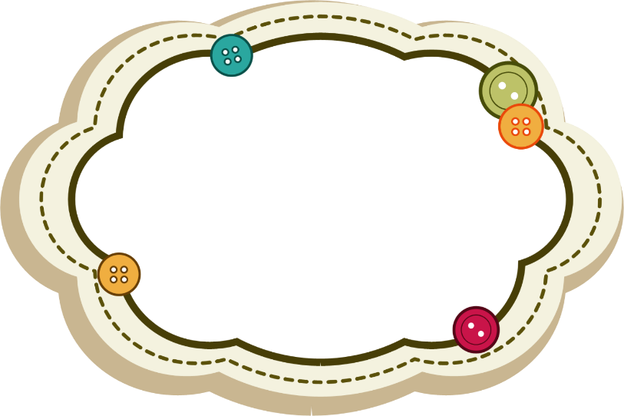
Hoàn thành bài viết
vào vở
Chuẩn bị bài sau

Slide 17

Định hướng tiếp theo
Ôn lại các bài đã học để chuẩn bị cho các tiết ôn tập giữa học kì 2

Slide 18








CHÀO TẠM BIỆT
CÁC CON!

